Slide 1
Математические основы сетевого планирования
Цель: освоение теоретических основ и практических навыков решения задач c применением основ сетевого планирования.
Задачи:
- изучение основных понятий теории графов;
- овладение навыками представления графов;
- решение задач нахождения кратчайшего и максимального пути между вершинами графа.

Slide 2
План лекции
1. Основные понятия теории графов;
2. Способы представления графов;
3. Решение задачи нахождения кратчайшего пути между вершинами графа ;
4. Решение задач нахождения максимального пути между вершинами графа.

Slide 3
Основные понятия теории графов
Граф – это математическая модель, с помощью которой удобно представлять бинарное отношение. Хотя теория графов получила свое развитие задолго до появления теории множеств как самостоятельной дисциплины, большое число задач теории отношений формулируются и решаются в рамках именно этой теории.

Slide 4
v2
v1

Slide 6
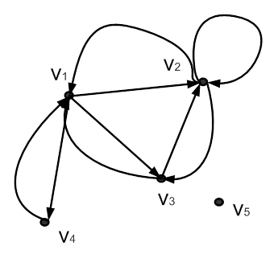
Ориентированный граф
Дуги, которые выходят и входят в одну и ту же вершину, называются петлями.
- является петлей.
Вершины, не имеющие смежных, называются изолированными вершинами.
v₅ –изолированная вершина.
Очевидно, что множество дуг E можно интерпретировать как бинарное отношение, а V – множество, на котором это бинарное отношение строится.
Если множество дуг E не является симметричным отношением, то такой граф называется ориентированным графом.

Slide 7
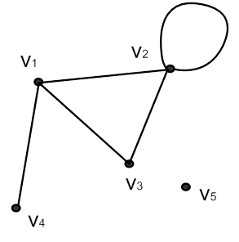
Неориентированный граф
Матрица смежности
Если множество дуг E – симметричное отношение, то соответствующий граф называется неориентированным графом.
Граф, представляющий симметричное отношение E, которое может быть описано следующей матрицей M_{E}.
Для того, чтобы разгрузить рисунок при изображении неориентированного графа, принято пару противоположных дуг изображать линией без стрелок.

Slide 8
Для того, чтобы подчеркнуть, что порядок вершин в неориентированном графе не имеет значения, при обозначении пар вершин, соединенных двумя противоположными дугами, используется запись с круглыми скобками: (v_{i}, v_{j}), а сами такие пары называют ребрами.
В дальнейшем нас будут интересовать только ориентированные графы, т.к. именно они используются для моделирования сетевых графиков. Поэтому в дальнейшем изложение основ теории графов будет посвящено ориентированным графам.
Существует три основных способа представления графов:
матрица смежности,
матрица инцидентности
списки смежных вершин.

Slide 10
Следует обратить внимание, что петле в матрице M соответствует столбец с одной положительной единицей, что не всегда удобно при вычислениях. Например, при подсчете количества входящих в вершину дуг следует всегда учитывать, что может быть петля, которой нет соответствующей -1. Поэтому матрицы инцидентности применяются редко, особенно, если граф может иметь петли.

Slide 12
При программировании реальных задач теории графов, как правило, применяются матрица смежности и списки смежных вершин. При этом часто этой информации бывает недостаточно, т.к. она отражает только структуру графа. Если с вершинами и/или дугами графа связаны какие-то дополнительные характеристики, необходимо предусмотреть возможность их хранения.

Slide 13
Кратчайшие и максимальные пути между вершинами графа
ым

Slide 14
Поиск кратчайшего пути между двумя вершинами графа является одной из часто используемых в приложениях задач. Наиболее известными способами решения этой задачи являются алгоритмы Дейкстры, Беллмана– Форда и Флойда – Уоршолла. Будет рассмотрен только алгоритм Дейкстры
Алгоритм Дейкстры

Slide 16
Для пояснения работы алгоритма Дейкстры будем использовать следующие обозначения.

Slide 19
Основной цикл алгоритма (строки 1–9) на рис. выполняется до тех пор, пока все вершины графа не будут извлечены из множества Q (строка 1). Извлечение вершин из множества Q осуществляется с помощью процедуры extractQ (строка 3).
Извлеченная вершина помещается сначала в переменную u, затем во множество S (строка 4). Далее выполняется внутренний цикл (строки 5–8), в котором для всех вершин, имеющих входящие дуги с начальной вершиной u, выполняется процедура релаксации.
Результатом выполнения алгоритма Дейкстры являются массивы p[v] и d[v], состоящие из |V| элементов. Массив p[v] позволяет построить граф кратчайших путей, а каждый элемент массива d[v] содержит вес кратчайшего пути между вершинами s и v.

Slide 20
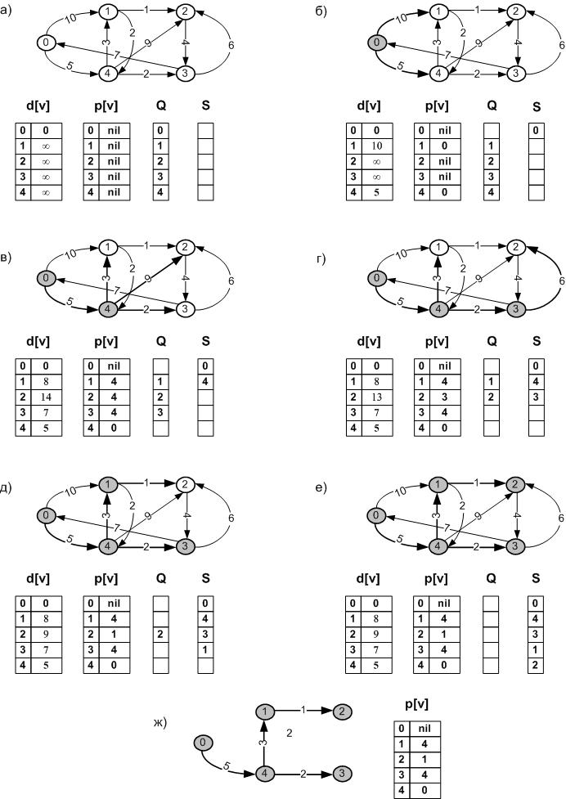

Slide 21
Приведен пример решения задачи поиска кратчайшего пути в графе с помощью алгоритма Дейкстры. Изображен исходный граф и проинициализированные массивы d, p, Q и S. В качестве меток для вершин графа используются числа от 0 до 4.
В примере на рис. осуществляется поиск кратчайших путей из вершины 0 до всех остальных вершин графа. По мере решения задачи, метки вершин графа перемещаются из массива Q в массив S. В массиве d формируется вес пути для каждой вершины, а в массиве p – список предшествующих вершин.
Результат решения представляет собой дерево кратчайших путей. В этом дереве из вершины 0 до любой другой вершины графа существует единственный путь, который является кратчайшим.

Slide 24
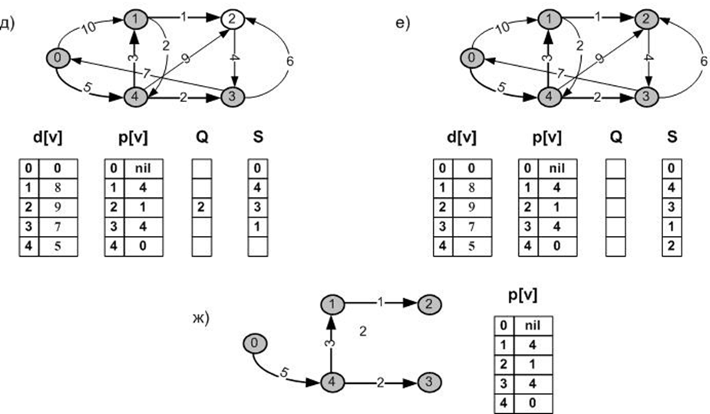

Slide 25
При расчете временных характеристик сетевого графика, необходимо найти критический путь, определяющий минимальное время выполнения проекта. Отыскание критического, максимального, пути в графе сводится к поиску пути с самым большим весом, называемого максимальным путем в графе.

Slide 27
Представлен пример решения задачи поиска максимального пути в графе.
На рисунках изображен заданный граф и проинициализированные массивы p[v] и d[v].
Для построения максимального пути в графе необходимо найти максимальный элемент в d[v] (в нашем случае – это 18) и обратным порядком построить все предшествующие v вершины по массиву p[v] (в нашем случае – это вершины: 5, 4, 2, 1).

Slide 28
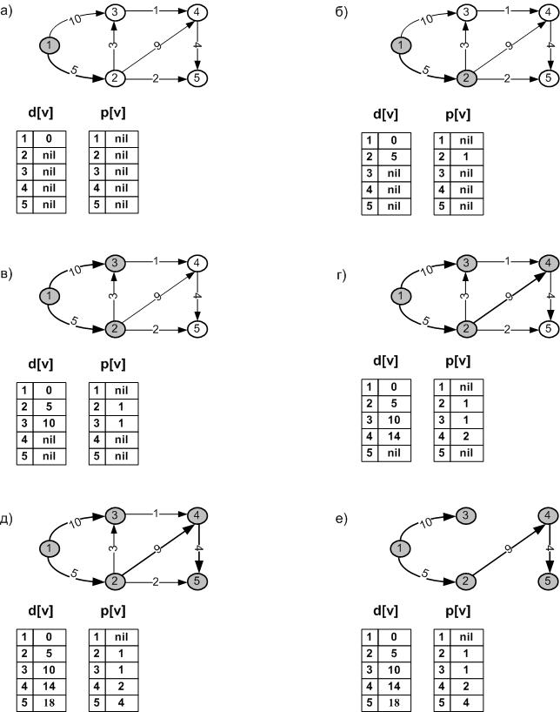

Slide 32
